Slide 1


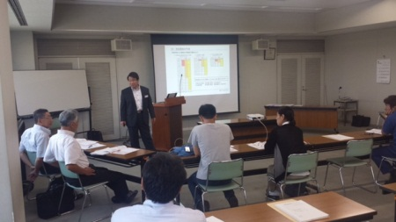
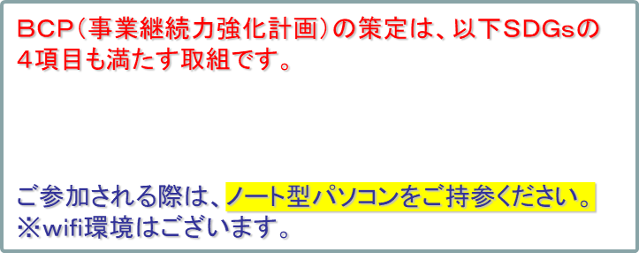





11/29(水）BCP(事業継続力強化計画)ワークショップご案内
～僅か「２時間」で策定！～
ＢＣＰ策定の意義・目的
ワークショップ(体験型講座）の概要
事故や災害の際、入居者や従業員の安全確保、
安否確認、二次災害防止には初動が大切です。
＆
事業を極力中断せず、できるだけ早期復旧させる手段（BCP）を策定しておくことが重要です。
内容
ＳＴＥＰ１
ＢＣＰの概要
ＳＴＥＰ２
ＢＣＰ策定シートの作成方法
講師：東京海上日動火災保険㈱ 西川 裕氏
ＳＴＥＰ３
BCPを実際に策定（内容を理解）
どう策定していいかわからない、 策定時間が取れない、 有事に機能するBCPか自信がない。
約２時間で実効性のあるBCPを策定！
ﾜｰｸｼｮｯﾌﾟ風景（イメージ）
★ﾜｰｸｼｮｯﾌﾟの開催日程・申込
要領は裏面をご覧ください！
少人数のグループワークですので、疑問点等を気軽に
確認・意見交換できる場となっています。
主催：敦賀商工会議所 後援：敦賀市

Slide 2
BCP(事業継続力強化計画)ﾜｰｸｼｮｯﾌﾟ
ワーク形式の体験型講座で実際にＢＣＰを策定します。
１ 開催日時：令和5年11月29日(水) 14:00 ～16:30 （開場13:00）
２ 開催会場：敦賀商工会議所 2階会議室
３ 定 員：先着20事業者様（最大1事業者2名様まで）
４ 参 加 費 ：無料
５ 講 師 ：東京海上日動火災保険㈱ 福井支店 課長兼営業推進部中小企業支援・推進リーダー 西川 裕 氏
※BCP策定では多くの経営判断が求められます。
経営者様にご参加されることをお勧めいたします。
BCP策定に関する個別相談会
BCP策定・活用に関する相談やブラッシュアップ等を行います。
1 開催日時：令和5年12月6日(水) 10:00 ～16:00
2 開催会場：敦賀商工会議所 5階会議室(１社１時間程度)
3 参 加 費 ：無料
4 講 師 ：東京海上日動火災保険㈱ 福井支店 課長兼営業推進部中小企業支援・推進リーダー 西川 裕 氏
敦賀商工会議所 【FAX：0770-24-1311】
下記申込書に必要事項をご記入の上、ＦＡＸでご送信下さい。
参加申込書
□11/29 ワークショップ □12/6 個別相談会（希望時刻 __時__分頃） ※☑を入れて下さい
事業所名
フリガナ
所在地
フリガナ
ご連絡先
ご担当者
（お名前） （部署・役職）
ﾌ ﾘ ｶﾞ ﾅ
TEL
FAX
Ｅ-mail
参加者
役職
役職
お名前
フリガナ
お名前
フリガナ
敦賀商工会議所（担当：髙橋・伊藤）
TEL:０７７０－２２－２６１１
お問合せ先

